Slide 1



Slide 2





ÍNDICE
Introducción
Obtención de datos
Preparación de los datos
Análisis de los datos
Obtención de Insigths
Modelado

Slide 3

INTRODUCCIÓN
INTRODUCCIÓN Y DESCRIPCIÓN DEL PROBLEMA:
El desgaste de empleados, o "attrition", es un problema común en el ámbito empresarial que implica la pérdida de empleados de una organización. La retención de talento es crucial para el éxito a largo plazo de una empresa, y prever la probabilidad de que un empleado se vaya puede proporcionar insights valiosos para implementar estrategias de retención efectivas.

Slide 4

INTRODUCCIÓN
OBJETIVOS:
En este proyecto, nos enfocaremos en predecir el valor binario de la variable "attrition" para determinar si los empleados de IBM tienen una alta probabilidad de dejar la empresa. Utilizaremos un conjunto de datos proporcionado por Kaggle que contiene información relevante sobre los empleados de IBM, como su desempeño, satisfacción laboral, condiciones de trabajo, entre otros.
FUENTE:
https//www.kaggle.com/datasets/pavansubhasht/ibm-hr-analytics-attrition-dataset
Este proyecto tiene como objetivo no solo prever la attrition, sino también proporcionar información valiosa para que la empresa tome medidas proactivas para retener a su talento y mejorar el ambiente laboral.

Slide 5
OBTENCIÓN DE DATOS
El dataset de IBM HR Analytics Attrition, que consta de 1470 filas y 35 columnas, proporciona información detallada sobre empleados en la empresa IBM. Este conjunto de datos es valioso para analizar y prever la atrición de empleados, un fenómeno crucial para la gestión de recursos humanos.
Al explorar la estructura del dataset, se observa que algunas columnas presentan valores faltantes (non-null count menor que el número total de filas). Este hallazgo resalta la necesidad de abordar la gestión de datos faltantes durante el proceso de preprocesamiento. La identificación y aplicación de estrategias adecuadas para manejar los valores ausentes son pasos cruciales para garantizar la integridad y la eficacia de los análisis subsiguientes.
La calidad del dataset y la gestión adecuada de los datos faltantes son elementos esenciales para el éxito del proyecto, ya que impactarán directamente en la capacidad de construir modelos predictivos precisos. Por lo tanto, se realizará un análisis exhaustivo y estratégico durante el preprocesamiento de datos para garantizar la fiabilidad de los resultados obtenidos.

Slide 6

OBTENCIÓN DE DATOS
Determinar la importancia relativa de las variables en un conjunto de datos es un paso esencial en el análisis de datos y en la construcción de modelos predictivos. Aquí, se proporciona una evaluación cualitativa basada en la intuición y la experiencia común en recursos humanos y análisis de retención de empleados:
Age: La edad del empleado.
Business Travel: Frecuencia de viajes por negocios (raramente, frecuentemente, no viaja).
Department: Departamento al que pertenece el empleado (Ventas, Recursos Humanos, Investigación y Desarrollo).
Education Field: Campo educativo del empleado (Ciencias de la vida, Médico, Marketing, etc.).
Gender: Género del empleado.
Job Role: Rol laboral del empleado (Ejecutivo de ventas, Director de manufactura, Representante médico, etc.).
Marital Status: Estado civil del empleado (Soltero, Casado, Divorciado)
Monthly Income: Ingreso mensual del empleado, entre otras.

Slide 7

PREPARACIÓN DE DATOS
En esta etapa de preprocesamiento de datos, llevamos a cabo dos tareas:
Búsqueda de Valores Nulos:
Utilizamos métodos para identificar y contar los valores nulos en nuestro conjunto de datos. Calculamos y visualizamos el porcentaje de valores nulos por columna, lo que nos proporciona información sobre la integridad de nuestros datos.
Búsqueda de valores únicos:
En la tabla anterior, podemos ver la cantidad de valores únicos relacionados con las características que se encuentran en forma de objetos.

Slide 8
PREPARACIÓN DE DATOS
Verificación de Cambios:
Con el fin de garantizar la precisión y la integridad de los cambios realizados, procedimos a imprimir cada columna después de aplicar las modificaciones y eliminar columnas.
Este paso de verificación nos permitió confirmar que los valores originales habían sido correctamente reemplazados.
Estas acciones fueron llevadas a cabo con el propósito de proporcionar una representación más significativa y comprensible de los diversos departamentos presentes en la organización, facilitando así la interpretación de los datos.

Slide 9



ANÁLISIS EXPLORATORIO

Slide 10
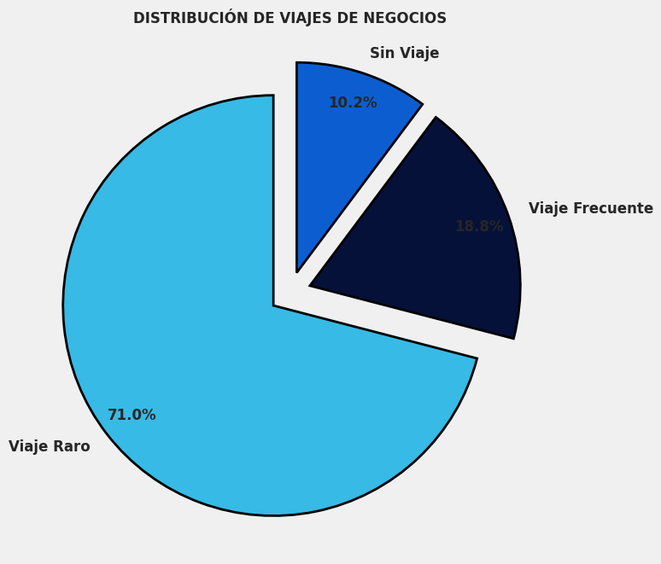
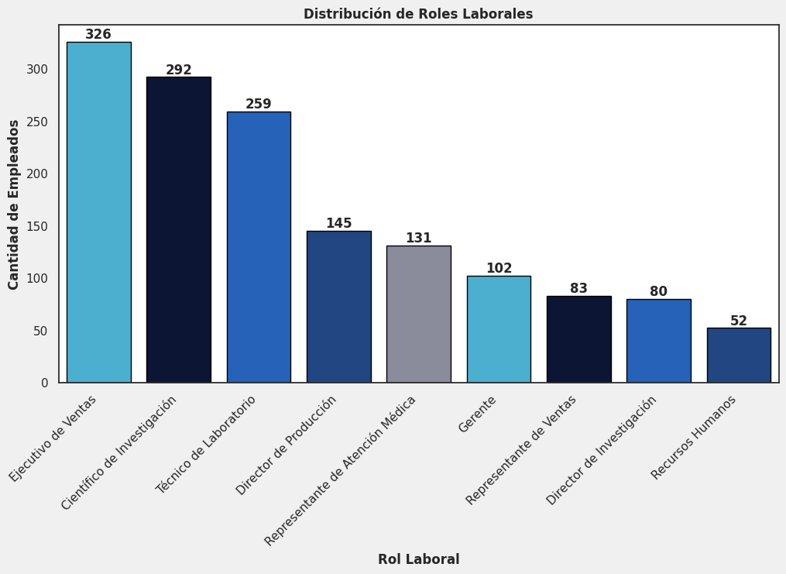
ANÁLISIS DE DATOS- VISUALIZAMOS INFORMACIÓN
ANALÍSIS DE DATOS

Slide 11
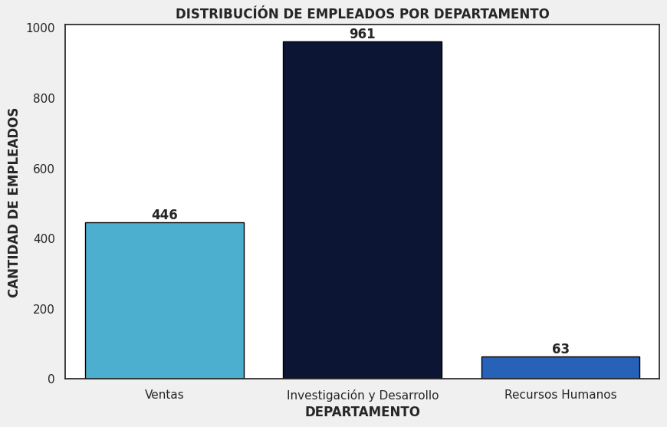
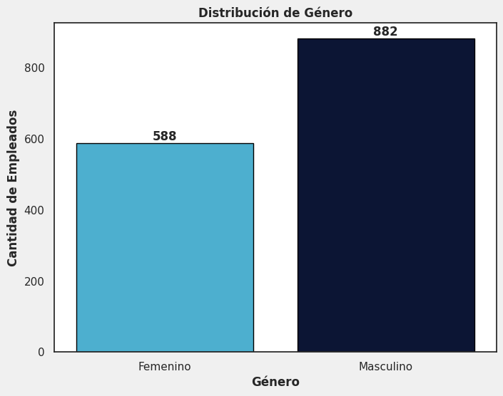
ANALÍSIS DE DATOS- VISUALIZAMOS INFORMACIÓN

Slide 12
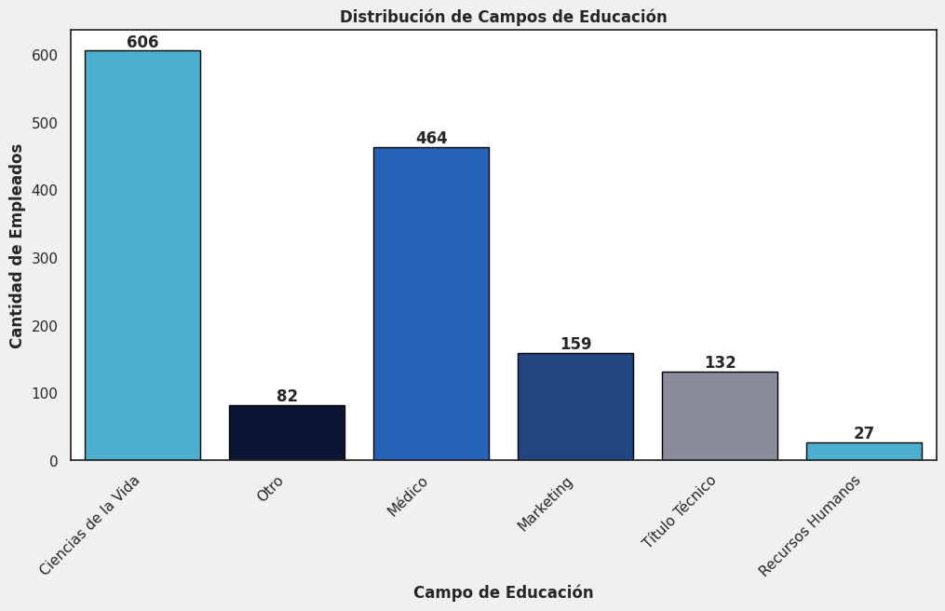
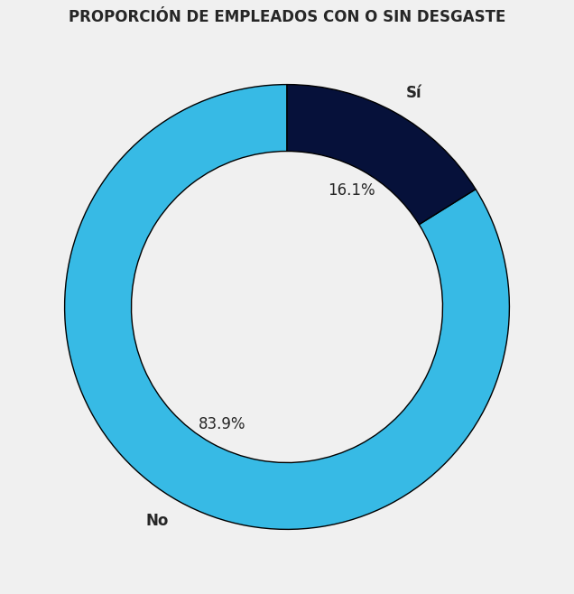
ANALÍSIS DE DATO
ANÁLISIS DE DATOS- VISUALIZAMOS INFORMACIÓN

Slide 13


PLANTEAMOS HIPÓTESIS

Slide 14
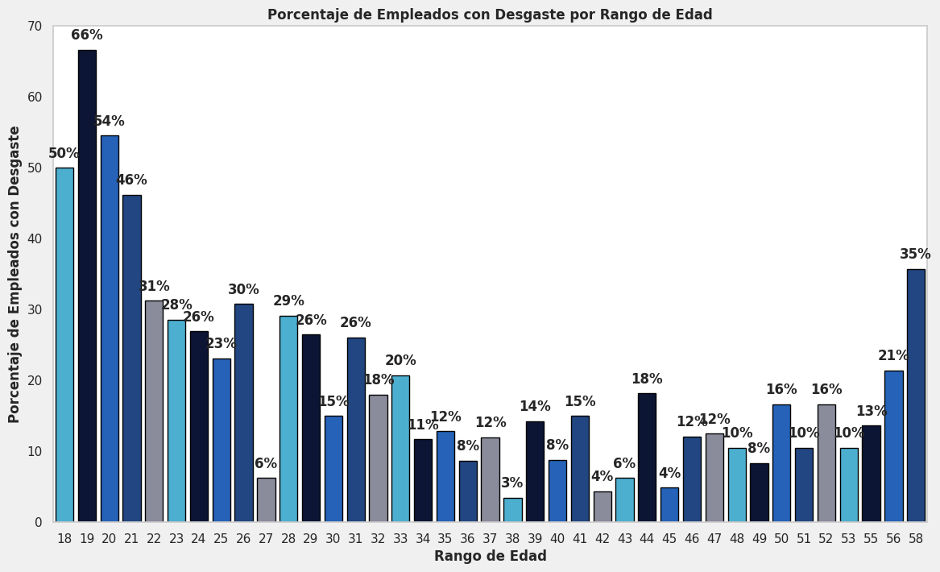
ANALÍSIS DE DATOS- PLANTEAMOS HIPOTESIS
ANALÍSIS DE DATOS
1- ¿ LOS EMPLEADOS MÁS JÓVENES PODRÍAN EXPERIMENTAR MAYOR DESGASTE DEBIDO A LA BÚSQUEDA DE NUEVAS OPORTUNIDADES Y DESARROLLO PROFESIONAL?
CONCLUSIÓN:
el porcentaje más alto de desgaste se da en los empleados que tienen edades entre los 18 y 21 años.

Slide 15
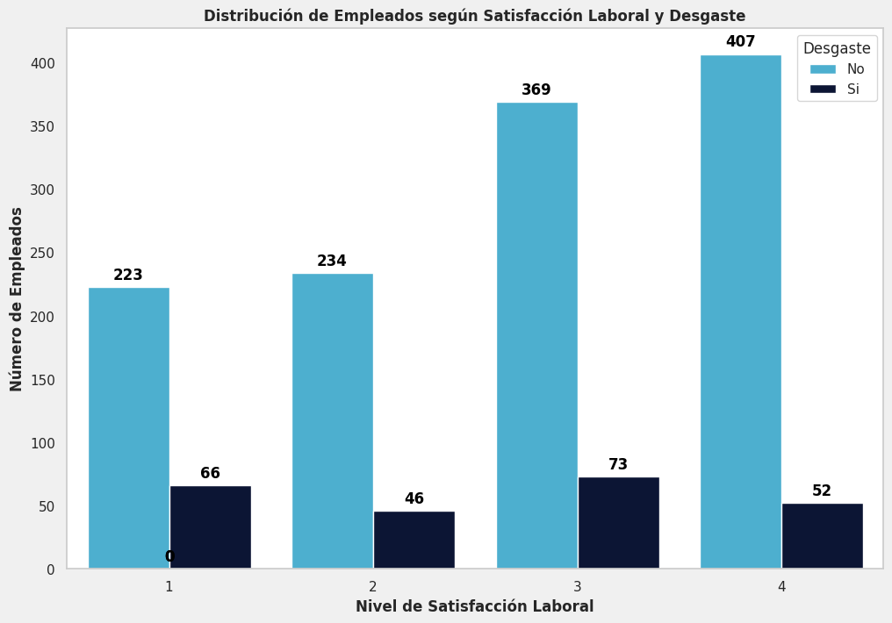
ANALÍSIS DE DATOS- PLANTEAMOS HIPOTESIS
2-¿ LA FRECUENCIA DE DESGASTE LABORAL VARÍA SIGNIFICATIVAMENTE SEGÚN EL NIVEL EL NIVEL DE SATISFACCIÓN LABORAL DE LOS EMPLEADOS?
CONCLUSIÓN:
No varía significativamente la cantidad de empleados con desgaste con relación al nivel de satisfacción laboral

Slide 16

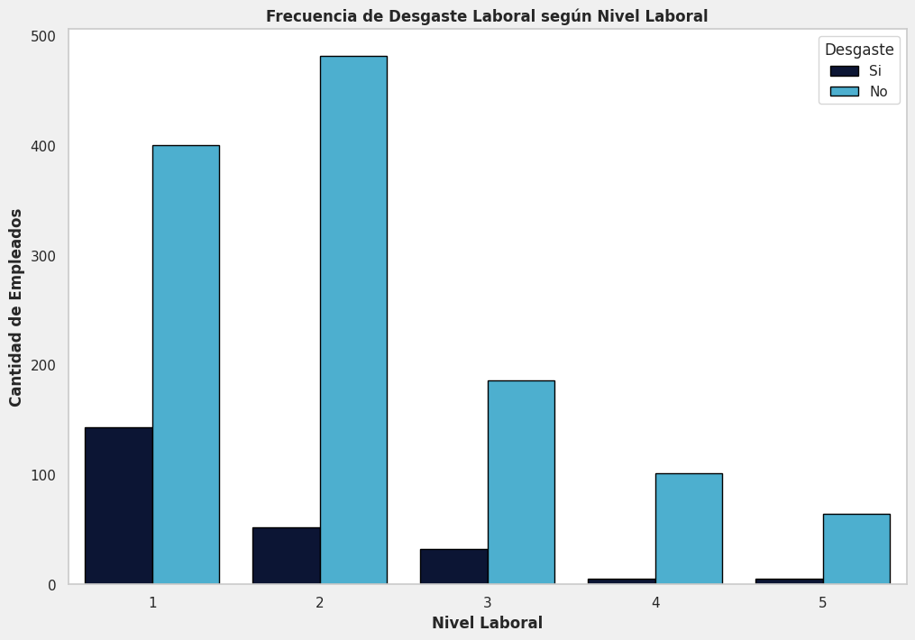
ANALÍSIS DE DATOS- PLANTEAMOS HIPOTESIS
3- ¿ TIENE RELACIÓN EL NIVEL LABORAL CON EL DESGASTE
CONCLUSIÓN:
A menor nivel laboral aumenta el número de empleados que sufren desgaste dentro de la compañía

Slide 17

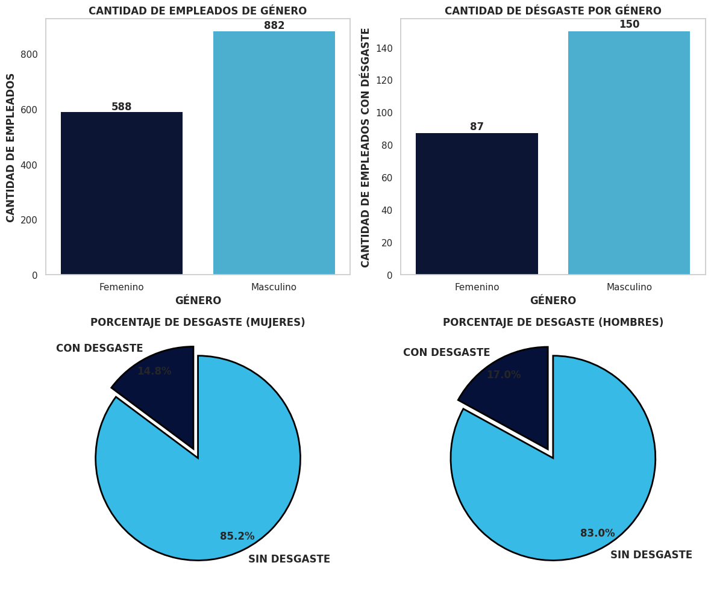
ANÁLISIS DE DATOS- PLANTEAMOS HIPÓTESIS
4- ¿LAS MUJERES SUFREN MÁS EL DESGASTE QUE LOS HOMBRES DENTRO DE IBM?
CONCLUSIÓN:
se puede concluir que no hay una diferencia significativa en el porcentaje que experimentan desgaste según el género.

Slide 18

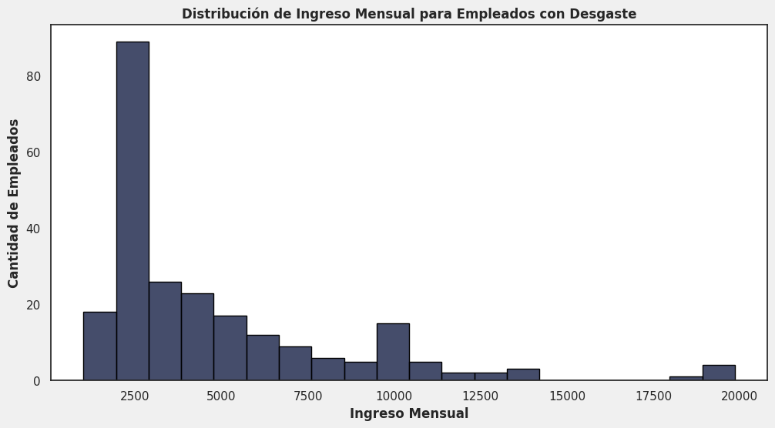
ANÁLISIS DE DATOS- PLANTEAMOS HIPÓTESIS
5- ¿LOS INGRESOS MENSUALES TIENEN RELACIÓN CON EL DESGASTE?
CONCLUSIÓN:
los empleados con Desgaste cuentan con ingresos menores a aquellos que no experimentan desgaste. La mayor cantidad de empleados disconformes tiene ingresos mensuales por debajo de los 5000.

Slide 19
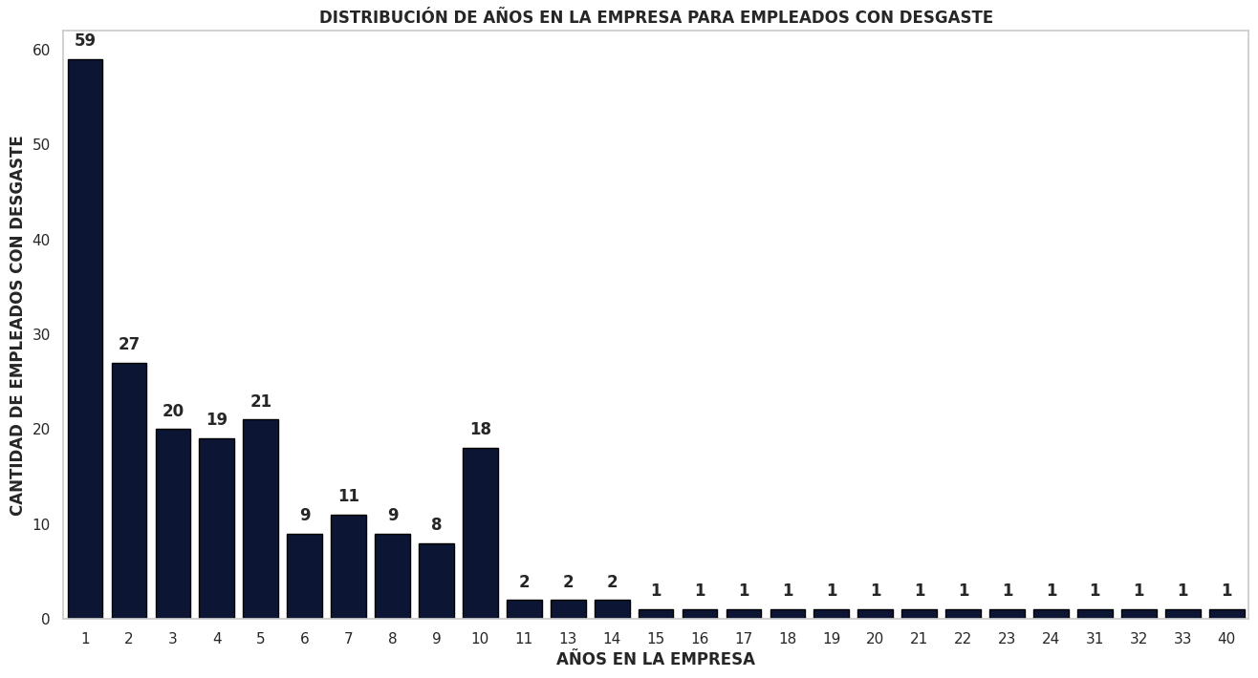
ANALÍSIS DE DATOS- PLANTEAMOS HIPOTESIS
7 ¿ TIENEN MAYOR DESGASTE AQUELLOS EMPLEADOS QUE SE ESTÁN POR JUBILAR?
CONCLUSIÓN:
Se observa que la mayoría de los empleados que experimentan desgaste lo hacen en los primeros 5 años de trabajo. No obstante, se observa un repunte notable al alcanzar los 10 años de antigüedad en la empresa.

Slide 20
💡 Análisis de gráficos
-La deserción es mayor tanto para hombres como para mujeres de 18 a 35 años y disminuye gradualmente.
-A medida que aumentan los ingresos, disminuye el desgaste.
-El desgaste es mucho, mucho menor en las mujeres divorciadas.
-La deserción es mayor para los empleados que habitualmente viajan que otros, y esta tasa es mayor para las mujeres que para los hombres.
-El desgaste es mayor para quienes ocupan puestos de nivel 1.
-Las mujeres que ocupan puestos de gerente, directora de investigación y técnico de laboratorio casi no tienen desgaste.
-Los hombres con el puesto de expertos en ventas tienen mucho desgaste.
INSIGHTS

Slide 21
INSIGHTS
Después de analizar las hipótesis, hemos confirmado que la mayoría de los empleados descontentos tienen entre 1 y 5 años de experiencia en la empresa perciben salarios inferiores a 5000 unidades monetarias.
En términos de género, un 17% de los hombres y un 14.8% de las mujeres experimentan desgaste.
También observamos que a niveles laborales más bajos hay una mayor proporción de empleados insatisfechos, lo mismo sucede con la satisfacción laboral.
hemos identificado los grupos de edad con mayor incidencia de desgaste entre los empleados.
A partir de estas conclusiones, continuaremos trabajando para que nuestro modelo pueda comprender las áreas problemáticas del desgaste y así poder identificar los principales problemas que afectan a los empleados.

Slide 22
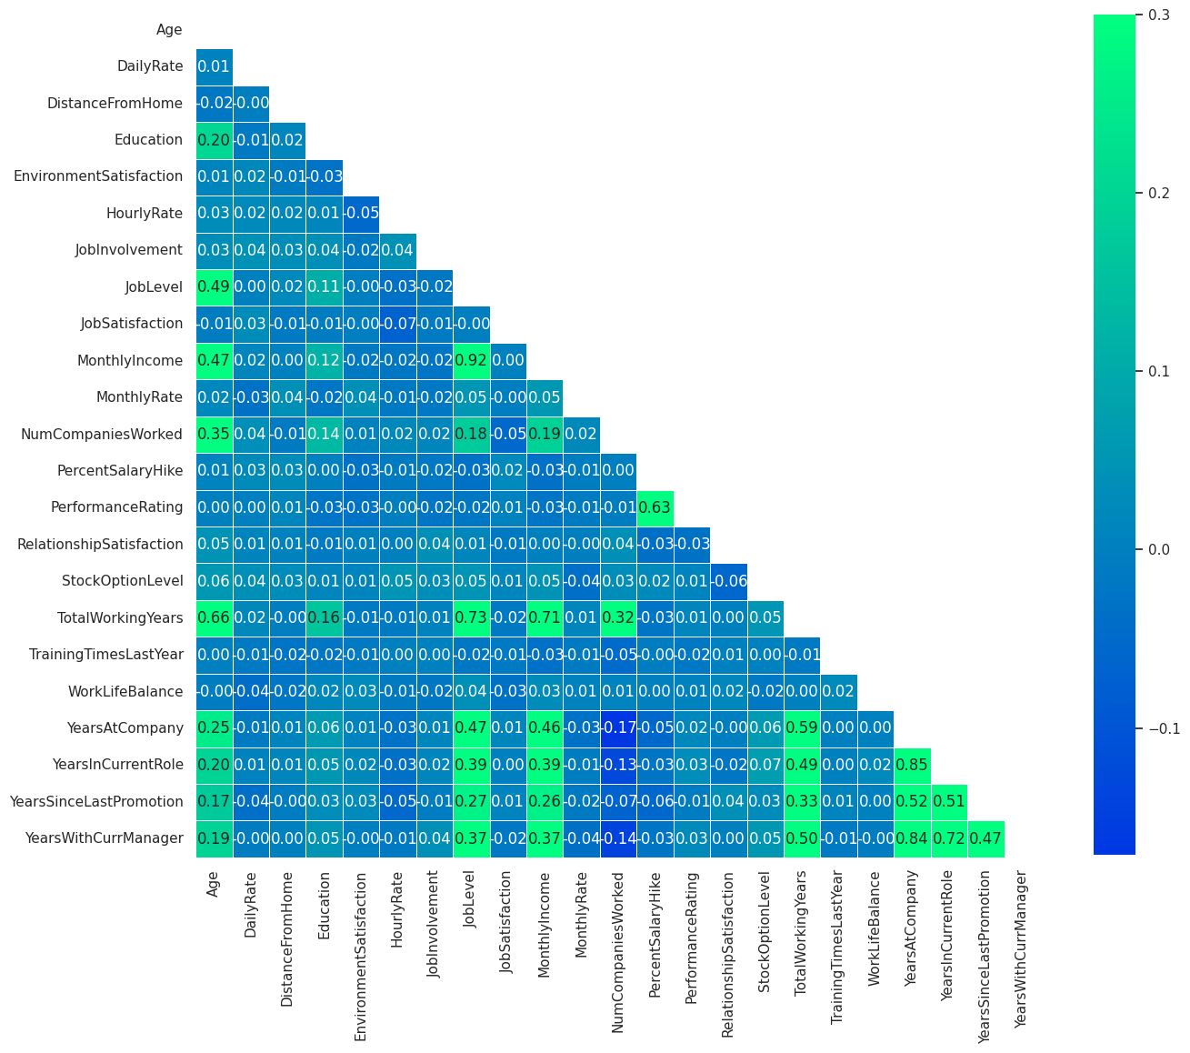
CORRELACIÓN

Slide 23
MODELADO
📝 RANDOM FOREST
Los bosques aleatorios o bosques de decisión aleatoria son un método de aprendizaje conjunto para clasificación, regresión y otras tareas que opera mediante la construcción de una multitud de árboles de decisión en el momento del entrenamiento. Para las tareas de clasificación, la salida del bosque aleatorio es la clase seleccionada por la mayoría de los árboles. Para las tareas de regresión, se devuelve la predicción media o promedio de los árboles individuales. Los bosques de decisión aleatoria corrigen el hábito de los árboles de decisión de sobre ajustarse a su conjunto de entrenamiento. Los bosques aleatorios generalmente superan a los árboles de decisión, pero su precisión es menor que la de los árboles potenciados por gradiente. Sin embargo, Las características de los datos pueden afectar su rendimiento

Slide 24
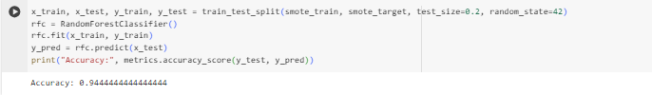
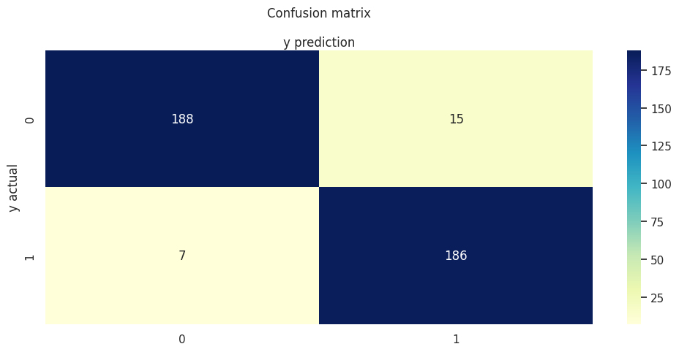
MODELADO
La puntuación F1 para ambas clases es del 93%, lo que indica un buen equilibrio entre precisión y recuperación.
En general, el modelo de Random Forest muestra una precisión del 93% en la clasificación de las instancias, lo que sugiere un buen rendimiento en la predicción de la atrición del empleado.

Slide 25
MODELADO
📝 Gradient Boosted
El aumento de gradiente también es una técnica de conjunto muy parecida al bosque aleatorio, donde una combinación de alumnos de árboles débiles se reúne para formar un alumno relativamente más fuerte. La técnica implica definir algún tipo de función (función de pérdida) que desee minimizar y un método/algoritmo para minimizar. Por lo tanto, como sugiere el nombre, el algoritmo utilizado para minimizar la función de pérdida es el de un método de descenso de gradiente que agrega árboles de decisión que "apuntan" en la dirección que reduce nuestra función de pérdida (gradiente descendente).

Slide 26
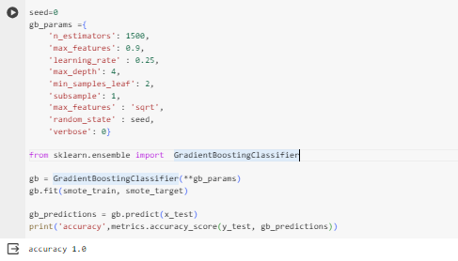
MODELADO
Con el uso de Gradient Boosting, hemos logrado un resultado excepcional en la clasificación de las instancias. El informe de clasificación revela que el modelo ha alcanzado una precisión perfecta del 100% para ambas clases, lo que indica que no hubo errores en la predicción de atrición o no atrición.
En resumen, el modelo de Gradient Boosting ha demostrado un rendimiento excepcionalmente alto, alcanzando una precisión perfecta en la clasificación de las instancias. Esto sugiere que el Gradient Boosting es una técnica efectiva para abordar el problema de predicción de atrición del empleado en este conjunto de datos específico.

